Slide 1
Knihovny a jejich rozvoj po nástupu informačních sítí
Lída Švíková

Slide 2
Změny ve společnosti
Rozvoj internetu
Nástup IT techniky
Knihovna v každé obci – první knihovní zákon
Jednotná síť knihoven – druhý knihovní zákon
Internetizace – třetí knihovní zákon
Wi-Fi a internet v telefonech
E-knihy

Slide 3
Čtenářské Česko
Česko – země čtenářů – 80% obyvatel přečte ročně aspoň jednu knihu
Knižní trh jen kvete, vydává se spousta knih (víc než 15 tisíc ročně), prodává se spousta knih (obrat cca 8 miliard ročně)
Do knihoven chodí jako čtenáři 15% obyvatel
Kde berou knihy ostatní (65% těch, co čtou?)

Slide 4
Síť knihoven https://www.tyden.cz/rubriky/kultura/literatura/cesko-ma-zdaleka-nejhustsi-sit-verejnych-knihoven-v-e
Výzkum čtení
http://www.ucl.cas.cz/images/Vyzkum_2018_prezentace.pdfu_284260.html
http://www.ucl.cas.cz/cs/projekty/ctenari-a-cteni
Knižní trh
https://www.mediaguru.cz/media/6519/zprava-o-ceskem-kniznim-trhu-2017_18.pdf

Slide 5
Budoucnost knihoven
Libuše Foberová
https://duha.mzk.cz/clanky/budoucnost-krajskych-knihoven
Tři scénáře budoucího vývoje knihoven
1) Knihovny se stanou jakýmsi elitním anglickým klubem
2) Knihovny se stanou veřejným prostorem přátelským k člověku
3) Knihovny se stanou domy duchů

Slide 6
Perspektivy a trendy rozvoje knihoven – Vít Richter
Nové technologie rozšiřují i omezují přístup k informacím. Knihovny mají obrovský potenciál, aby účinně bojovaly s digitální propastí. Pomyslné nůžky mezi lidmi, kteří umějí či neumějí pracovat s informacemi, se otvírají čím dál šířeji. Patří sem i informační etika a vůbec výuka informační, digitální aj. gramotnosti, kterým se veřejné knihovny věnují a mnohdy tak suplují školní knihovny.
Online vzdělávání umožňuje demokratizaci a globalizaci vzdělávání. Novým trendem je „otevřené vzdělávání“, což je pro knihovny (zvláště specializované) velká výzva. Existují online vzdělávací zdroje, Open Access, eLearningové kurzy aj. možnosti, kterými mohou knihovny obohatit své služby a prospět tak nejen neformálnímu vzdělávání, ale i formálnímu a informálnímu.
Hyperkonektivita celé společnosti. Sem patří konvergence mobilních služeb, autorství, překlady, transparentnost, zranitelnost, dezinformace.
Informační ekonomie se vlivem nových technologií rychle proměňuje. Knihovny musejí designovat své služby tak, aby obstály ve světě globalizace informací, reagovaly na bariéry dnešního světa, aby byly konkurenceschopné ve smyslu sdílené ekonomiky.

Slide 7
Proč nechodím do knihovny

Slide 8
Proč nechodím do knihovny

Slide 9
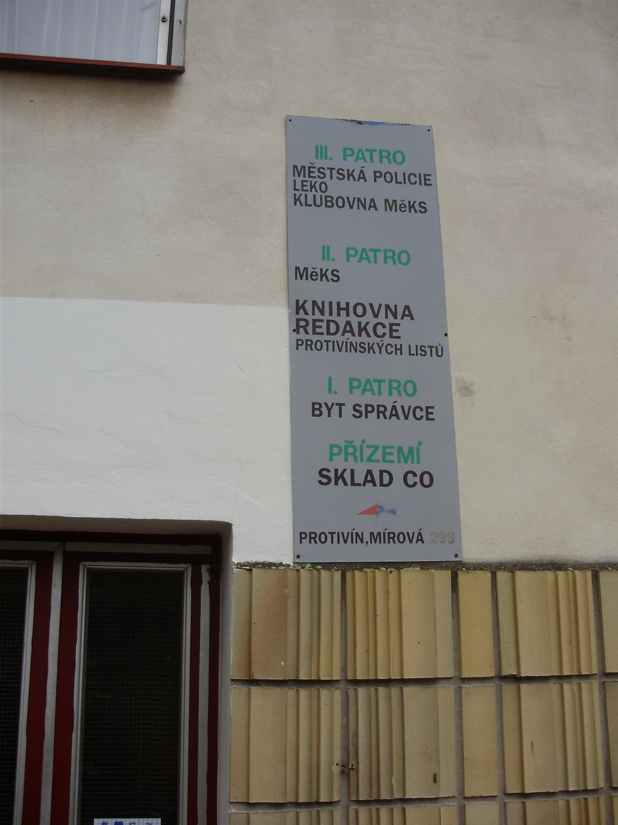
Kdo najde knihovnu?

Slide 10
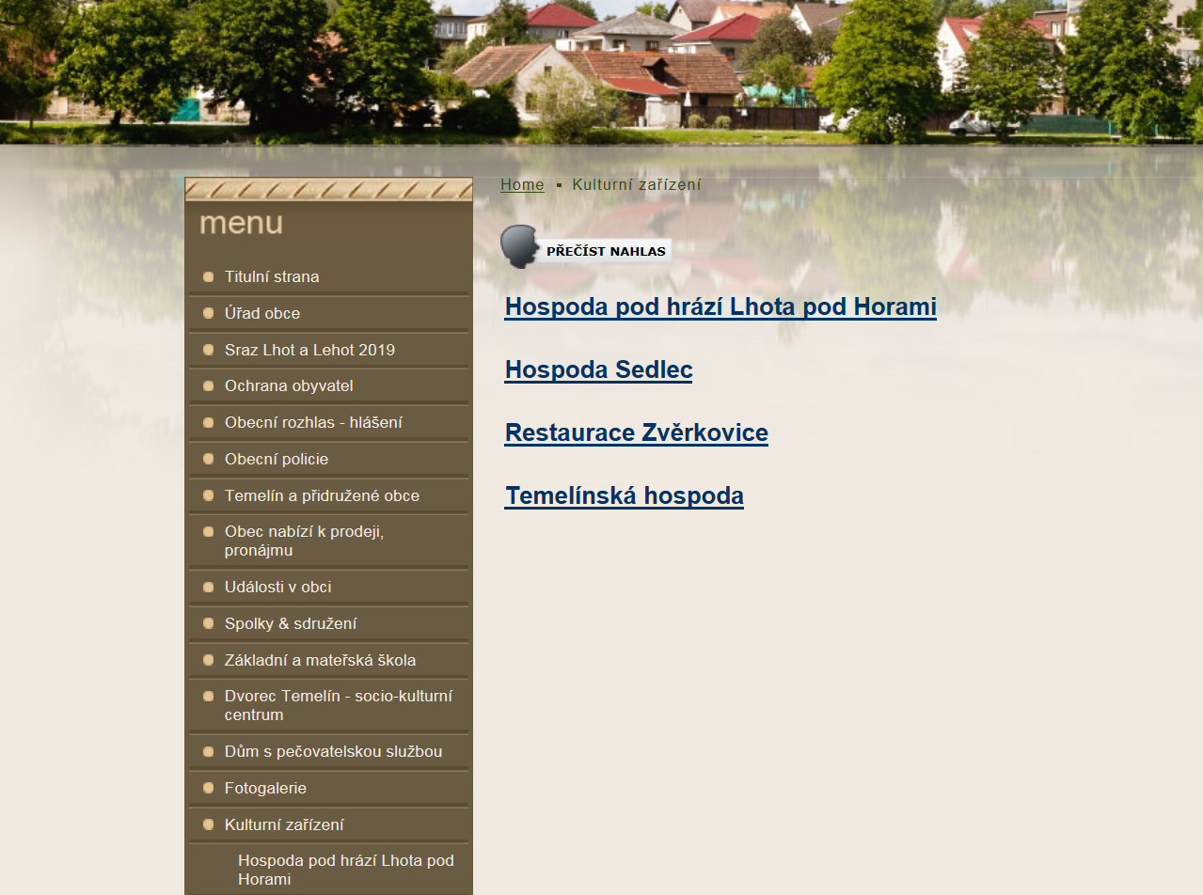

Slide 11
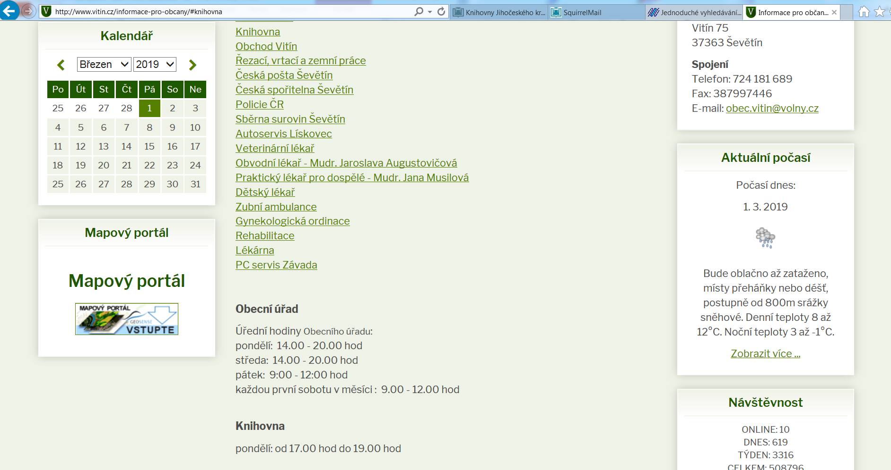

Slide 12
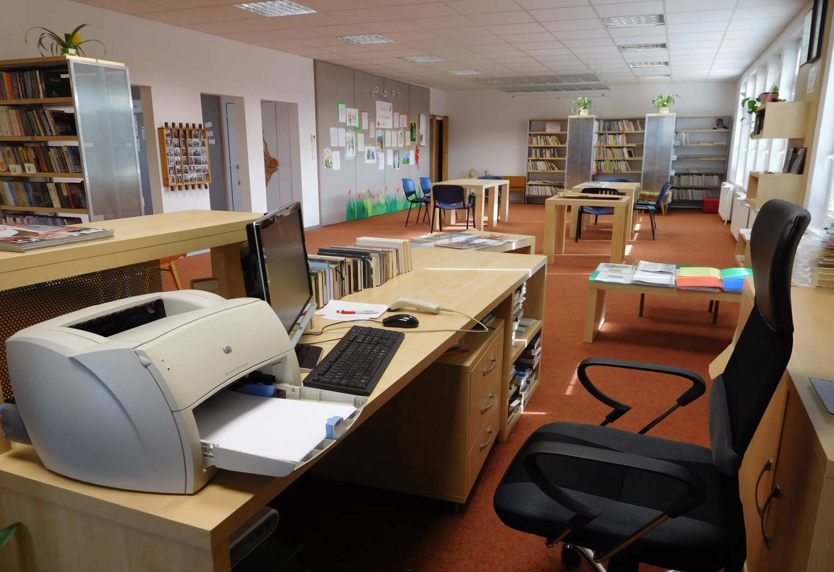
Moderní knihovny už máme

Slide 13
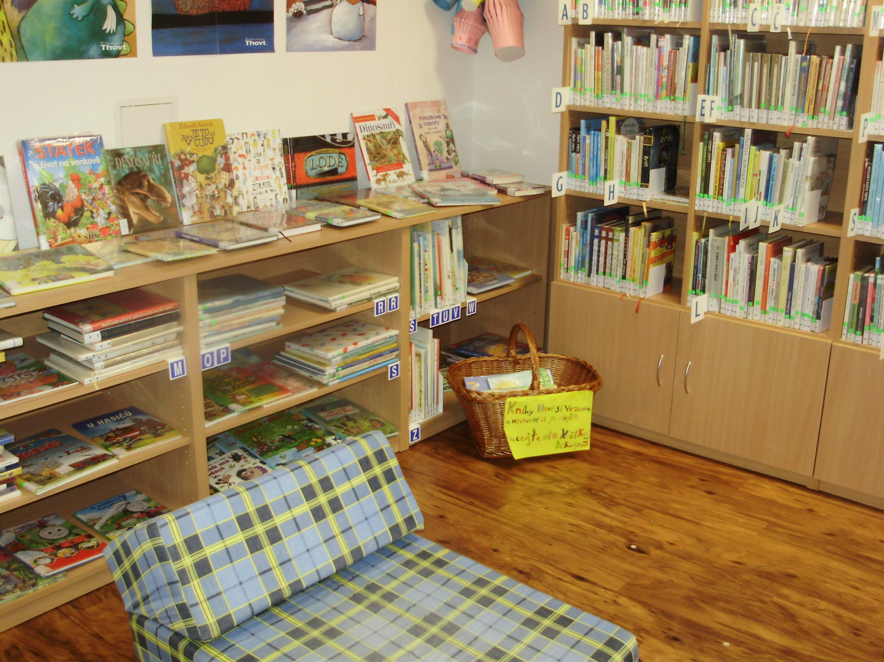

Slide 14
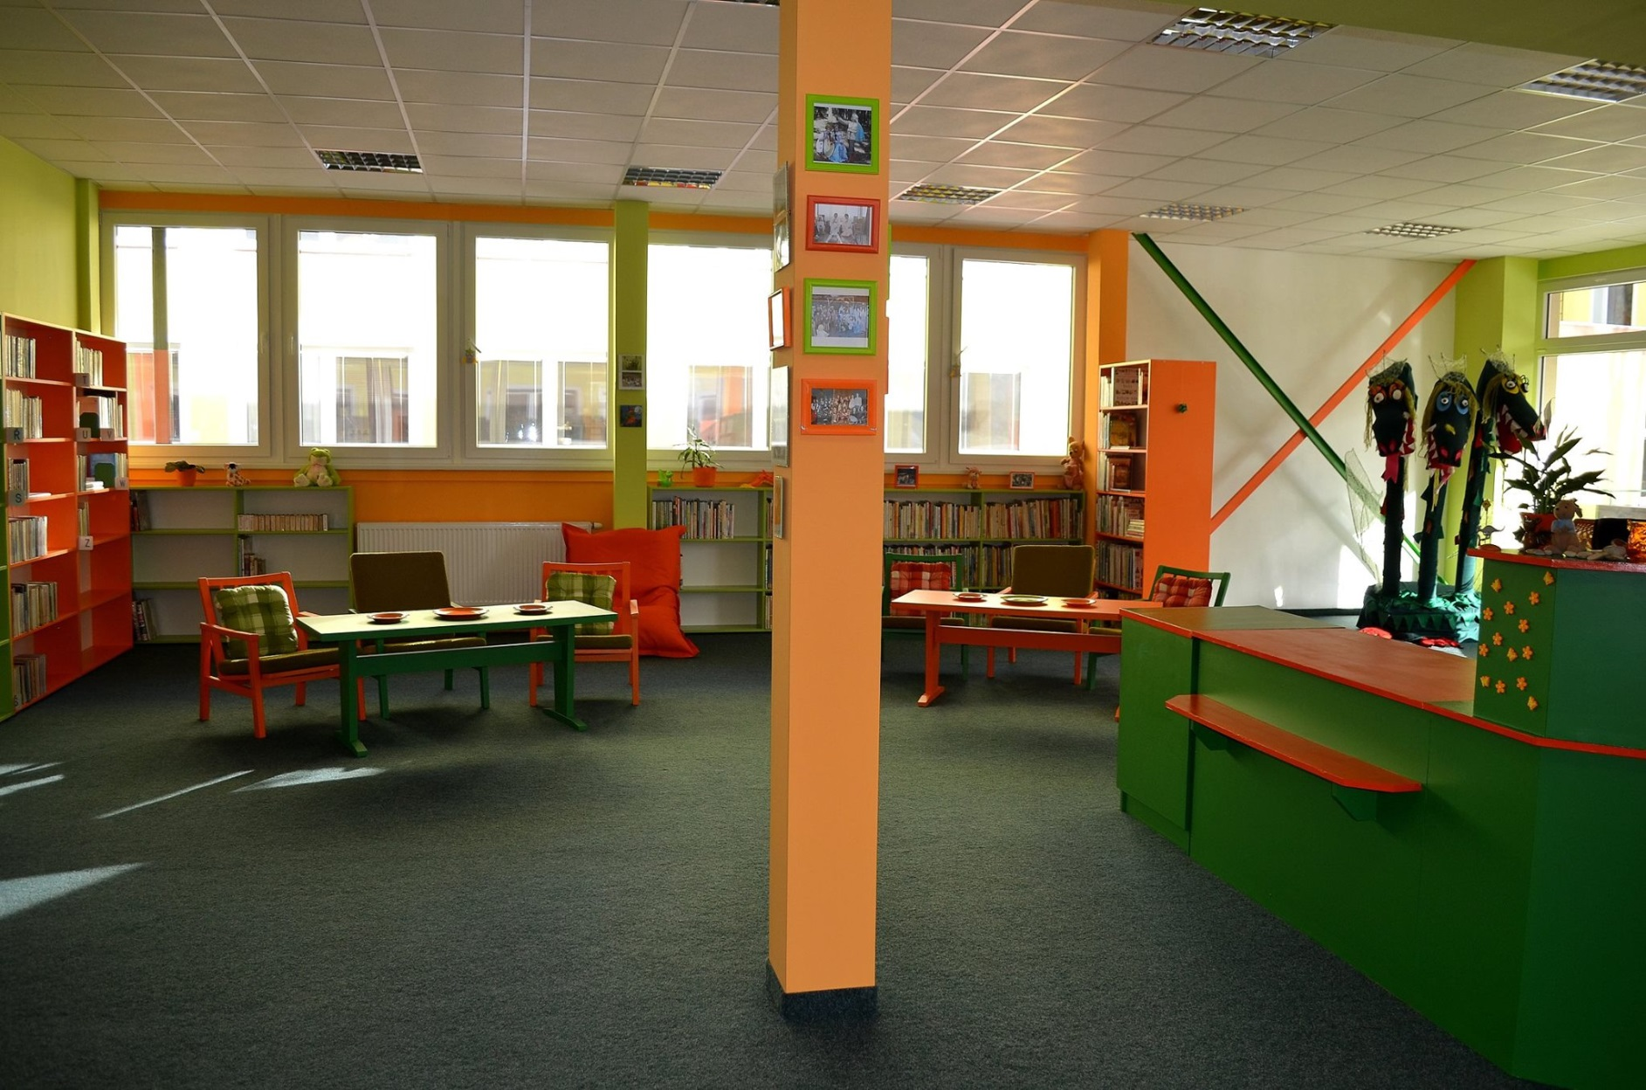

Slide 15
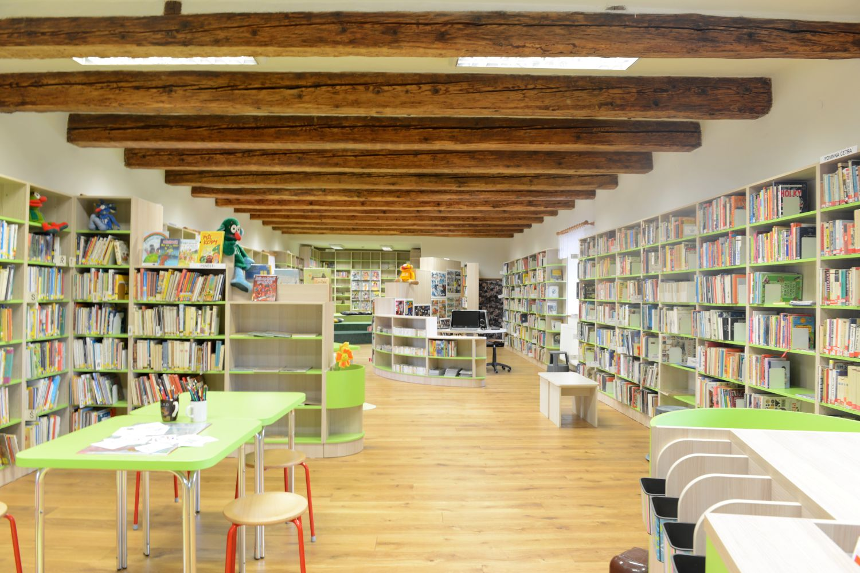

Slide 16
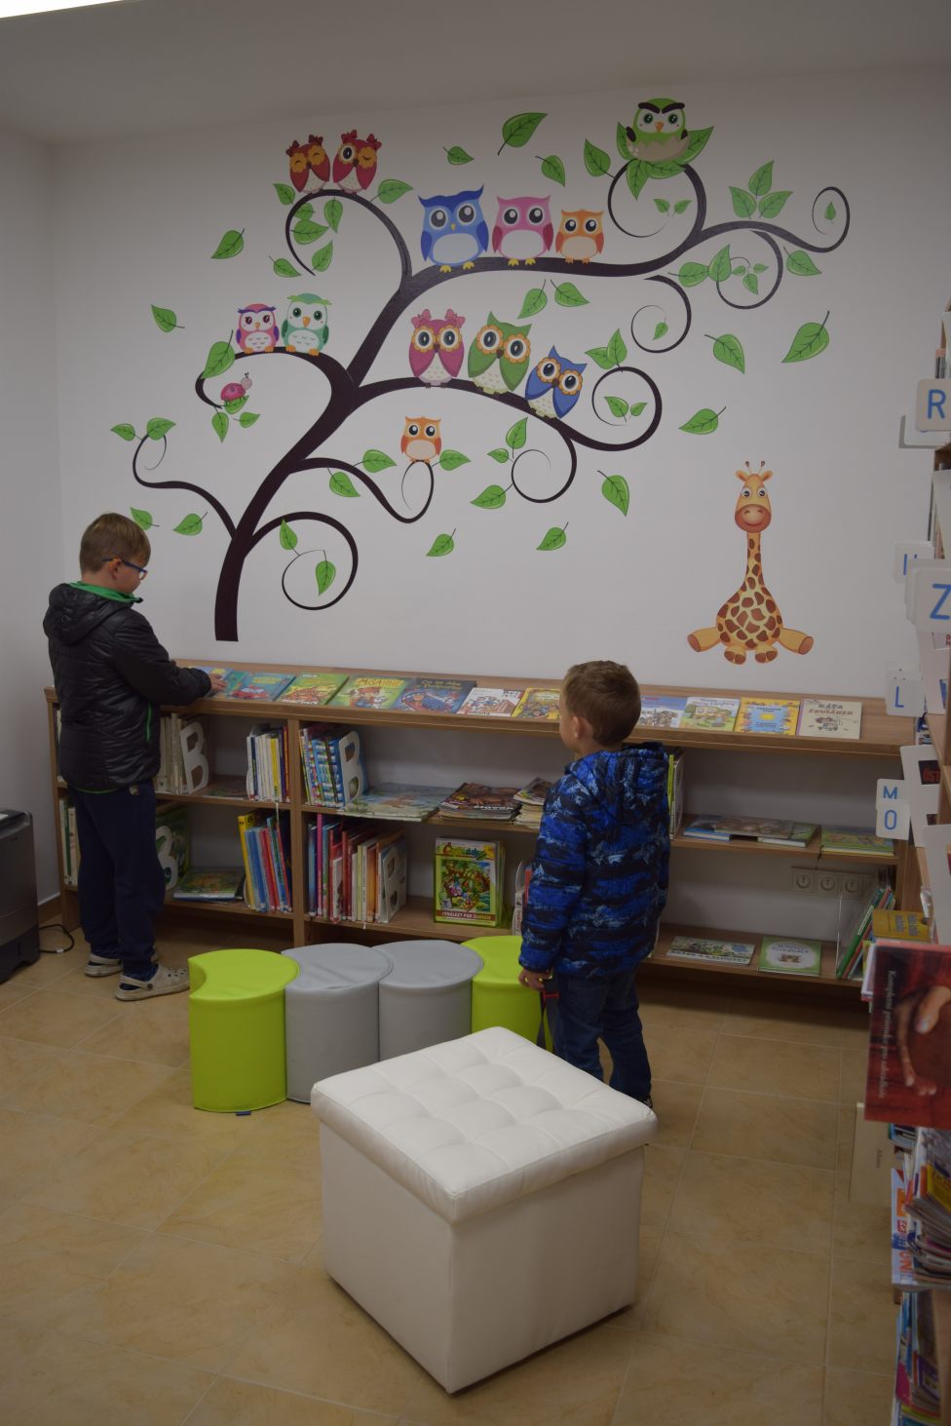

Slide 17
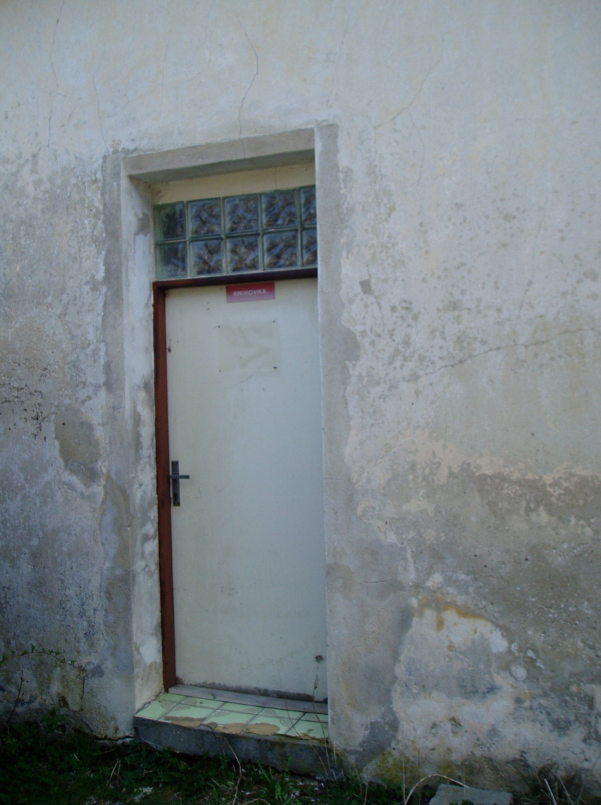
Ale jak kde

Slide 18
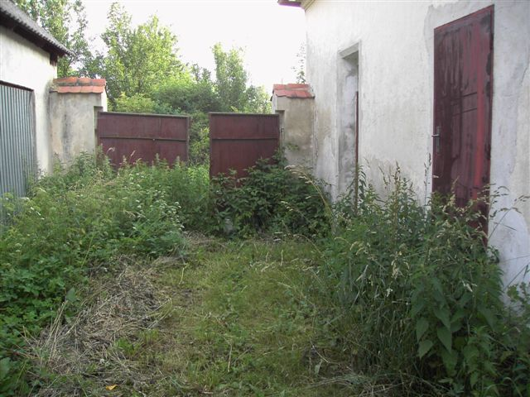

Slide 19
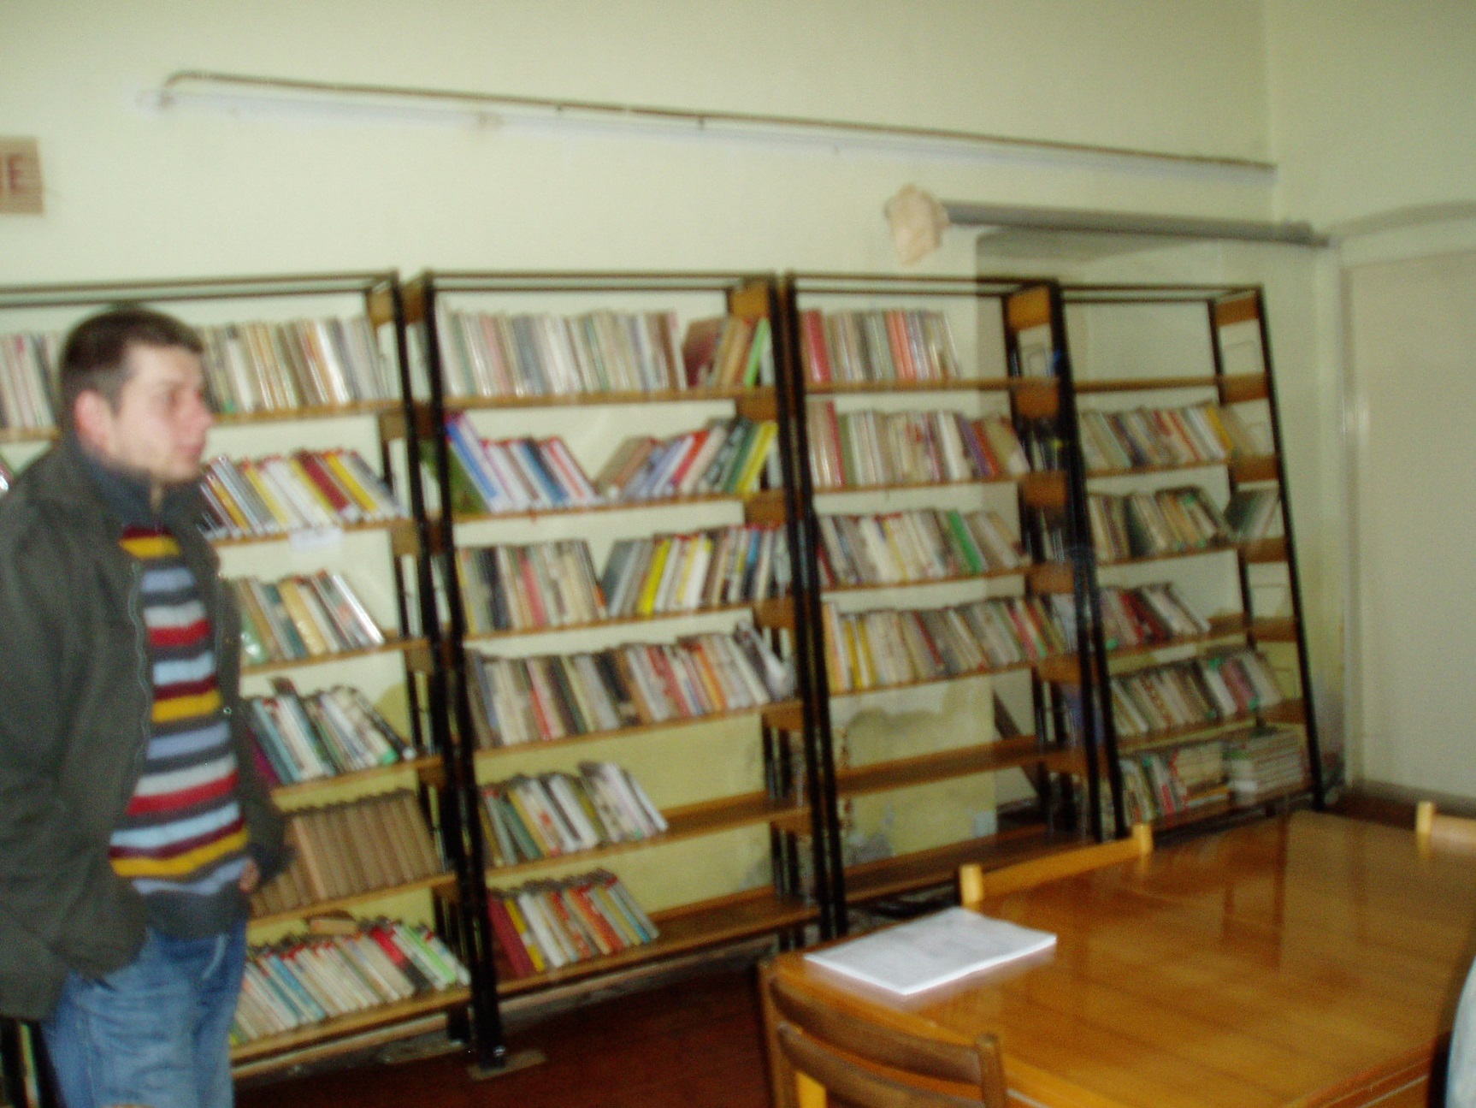

Slide 20
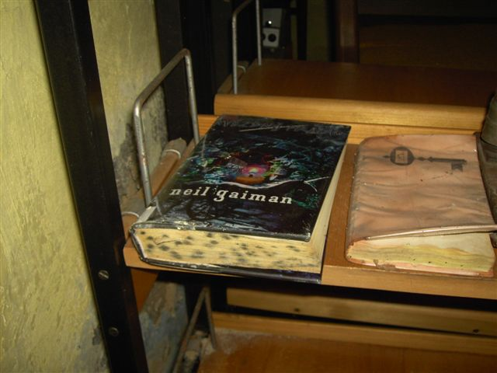

Slide 21
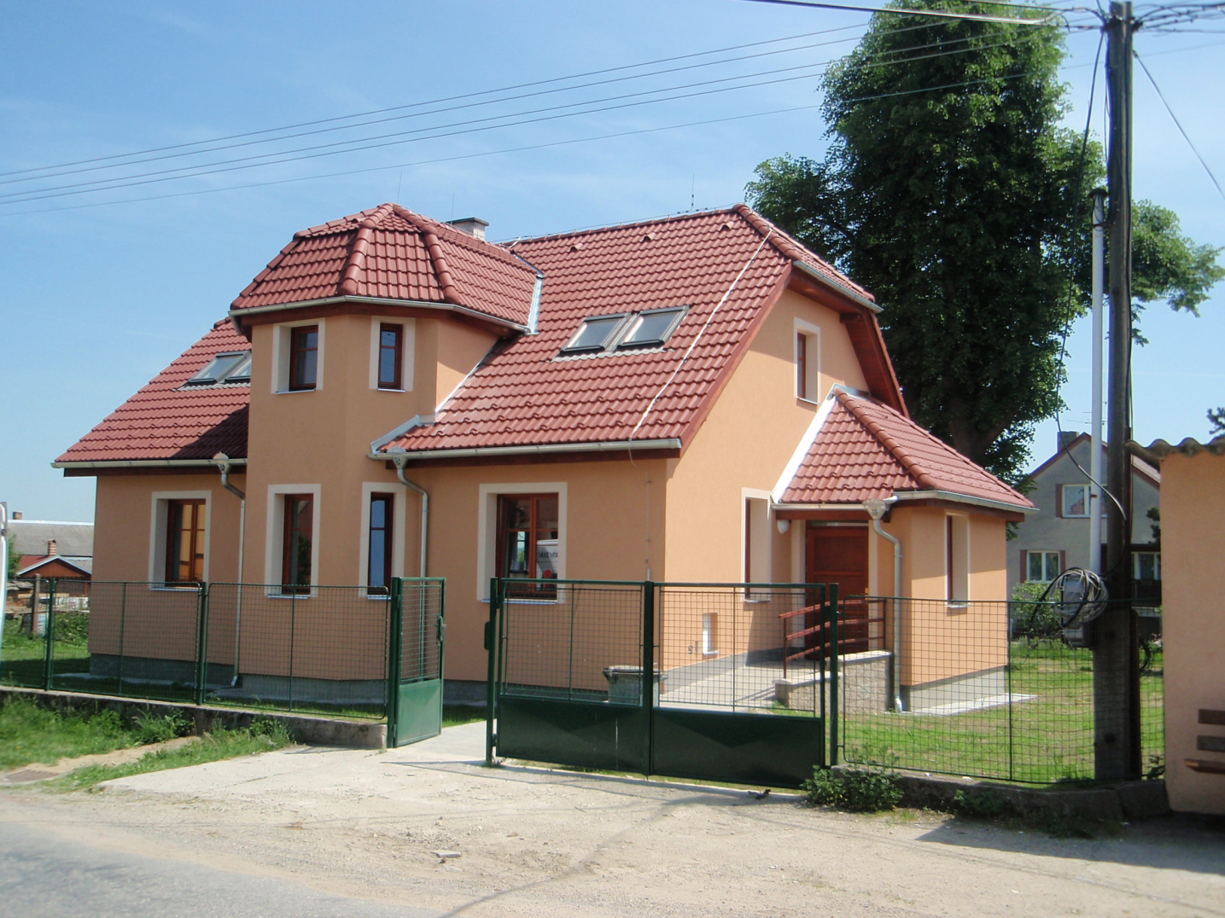
Změna k lepšímu

Slide 22
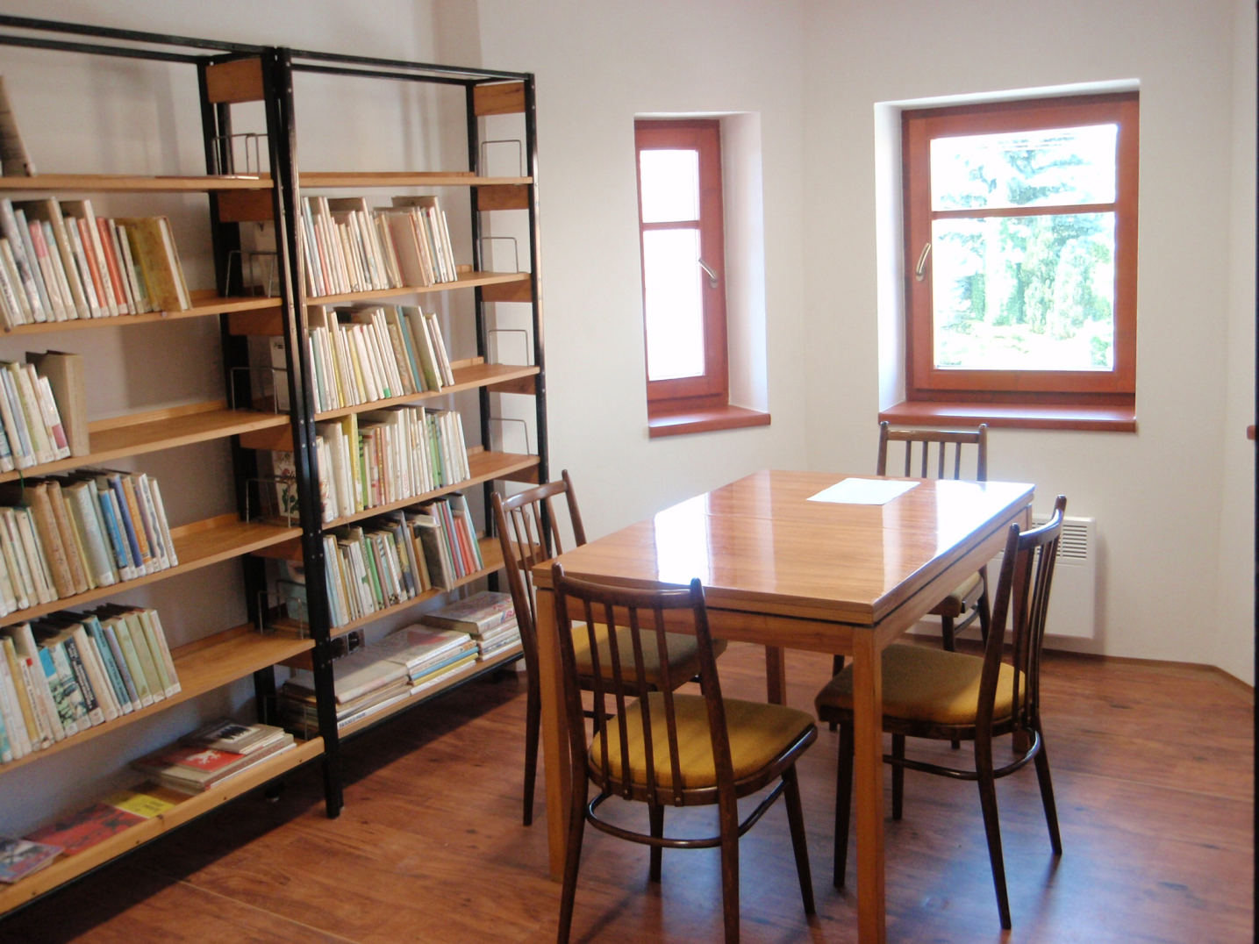

Slide 23
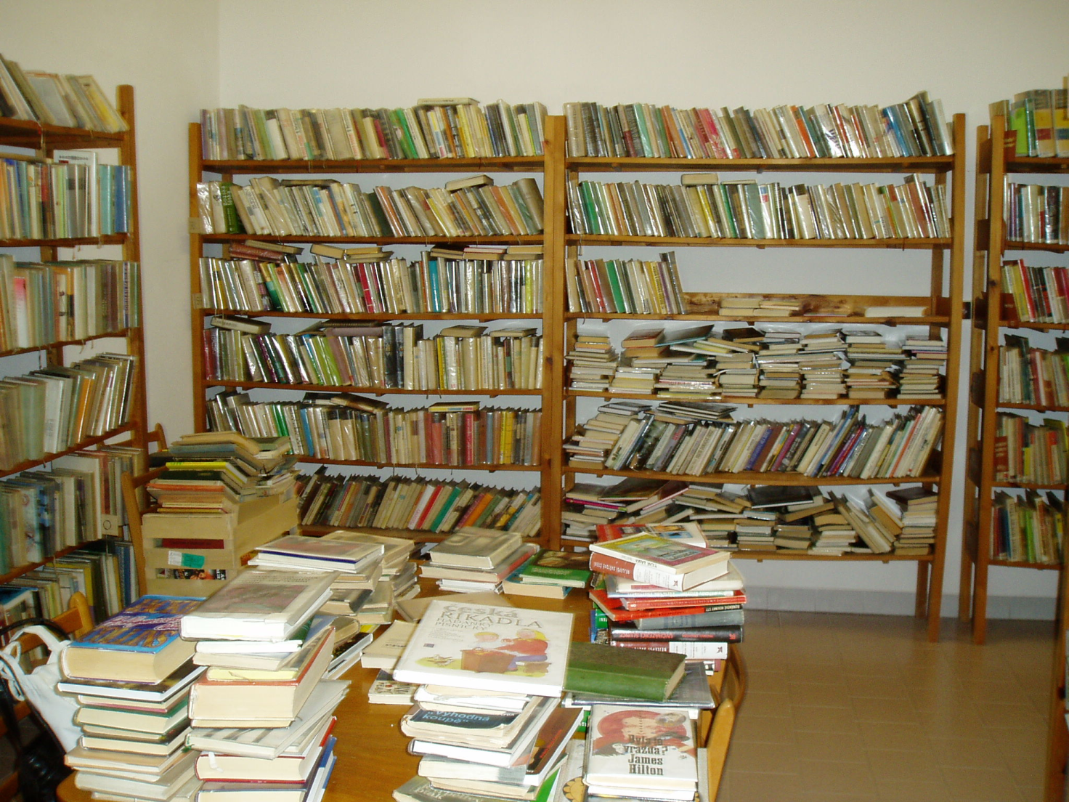
Více knih, lepší knihovna?

Slide 24
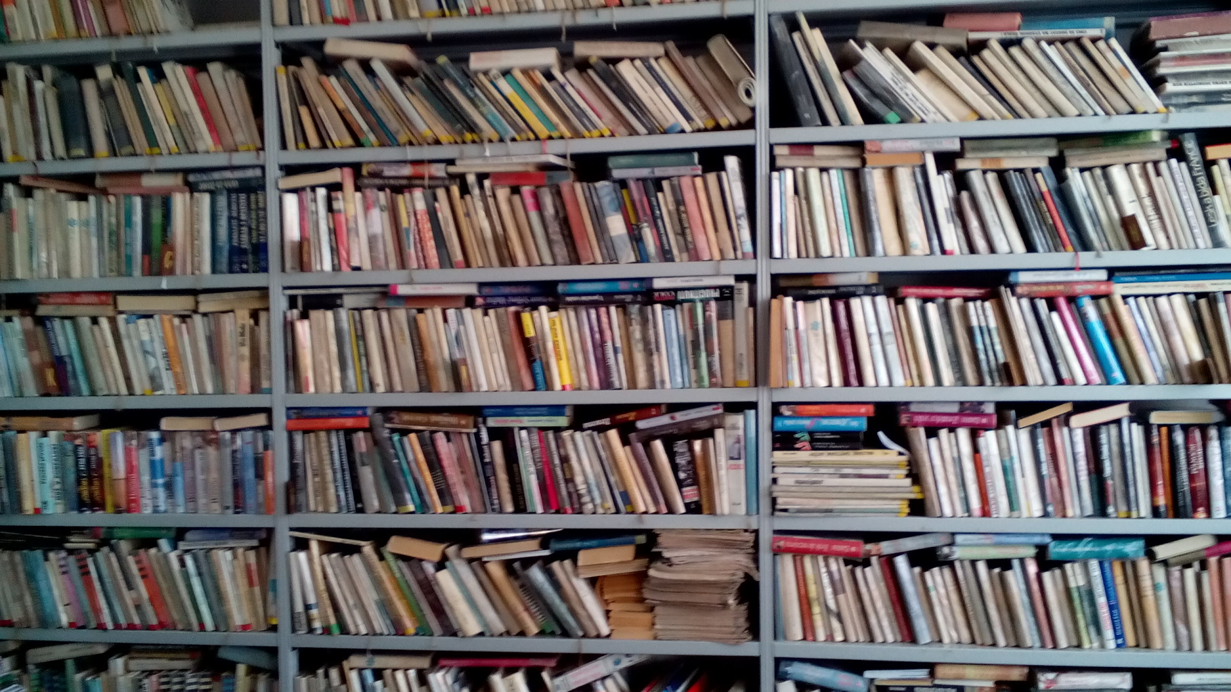

Slide 25
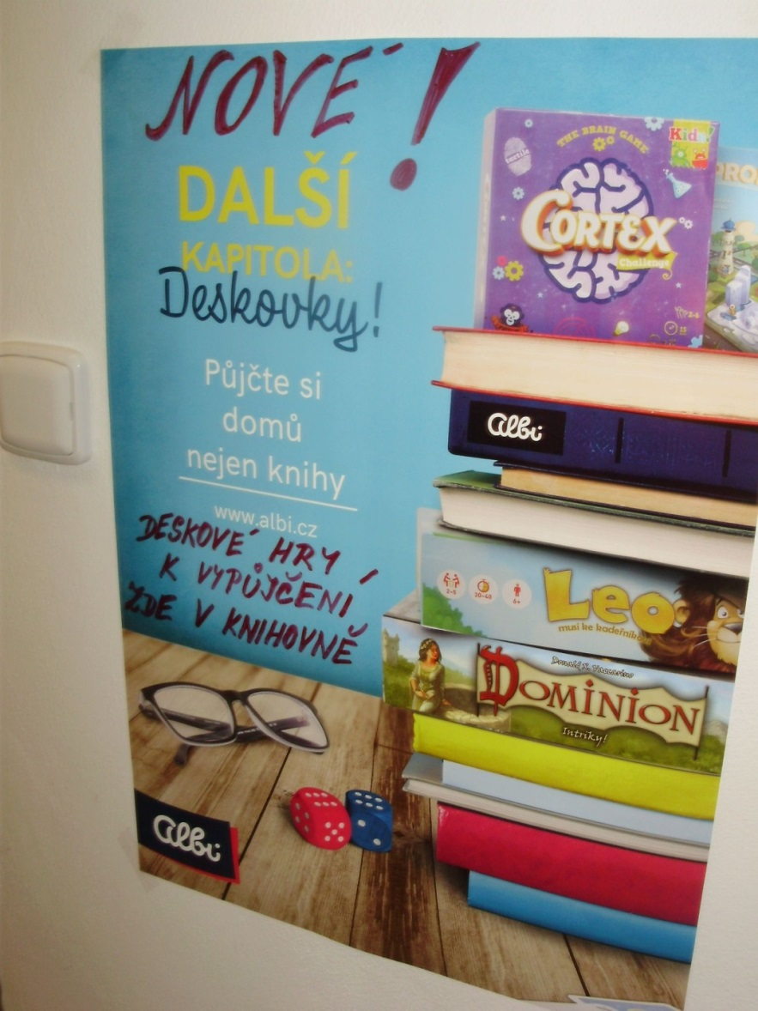
Stačí tištěné knihy?

Slide 26
E-knihy

Slide 27
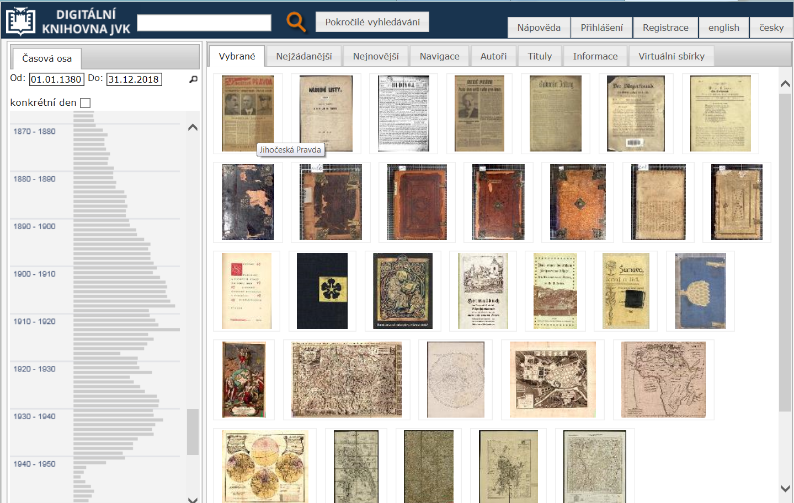
Digitální knihovna
Kolik knihovníků nabízí přístup?
Počítač a internet mají všichni

Slide 28
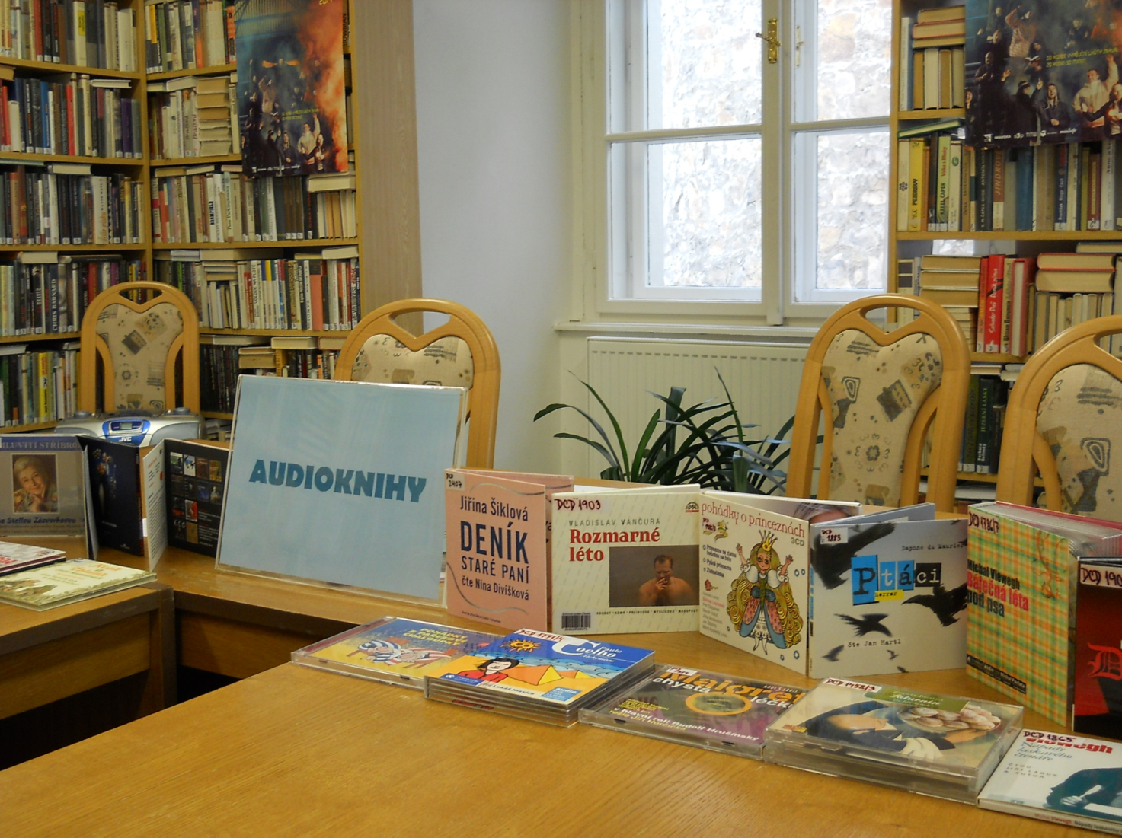
Audio knihy

Slide 29
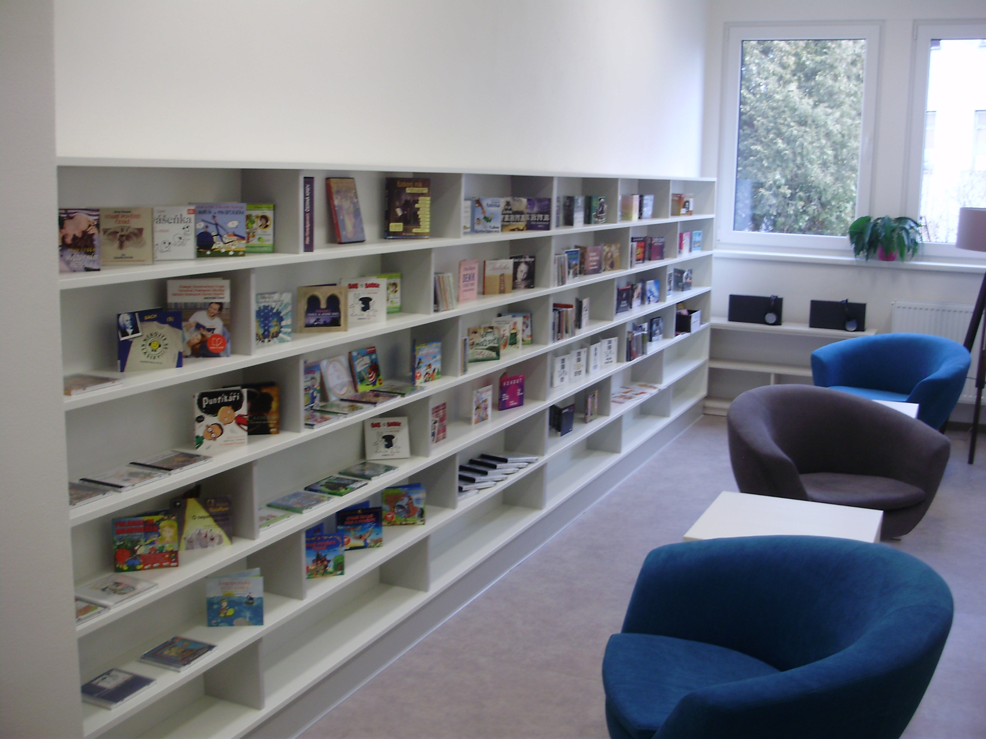

Slide 30
Sociální sítě – znamenají kvalitu?

Slide 31
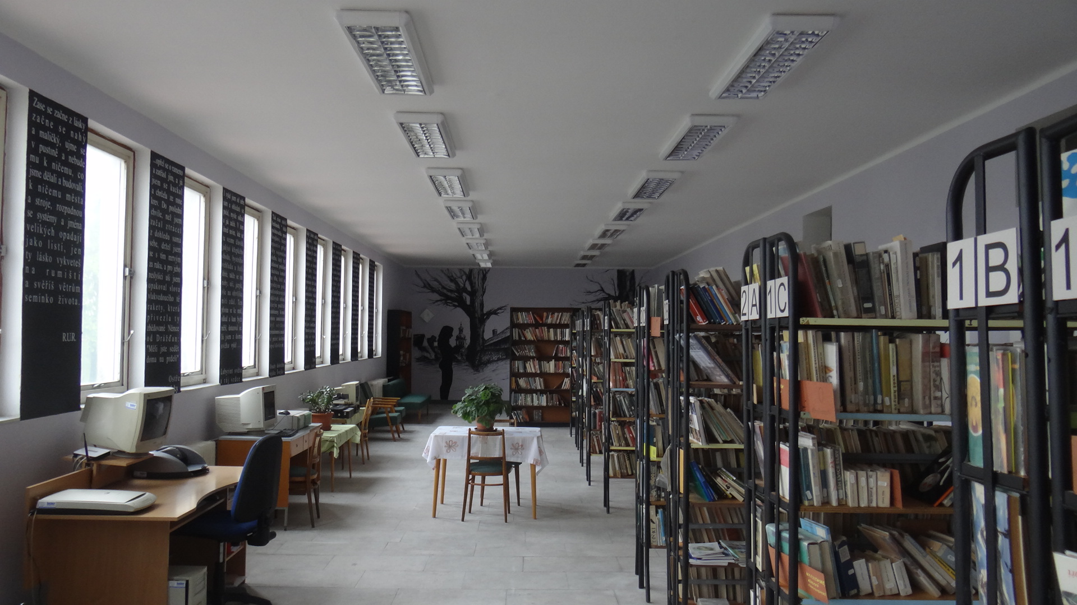

Slide 32
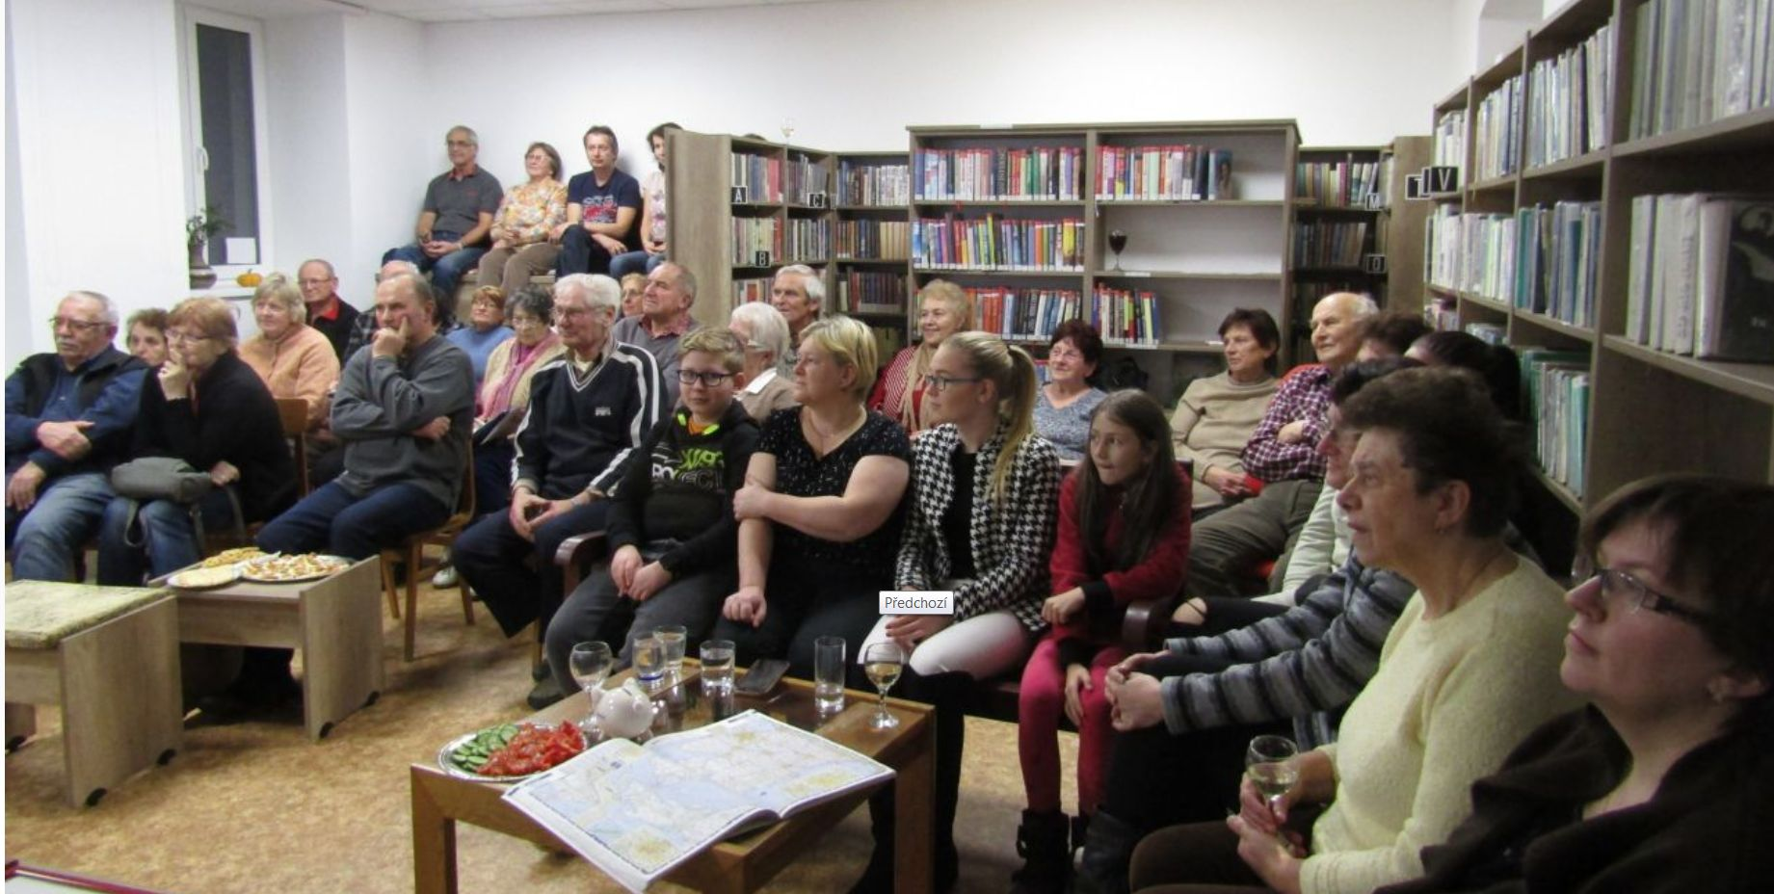
Knihovna jako místo setkávání

Slide 33
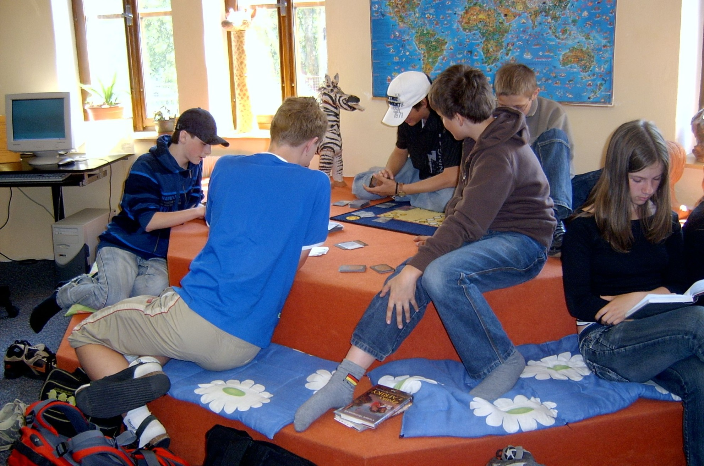

Slide 34
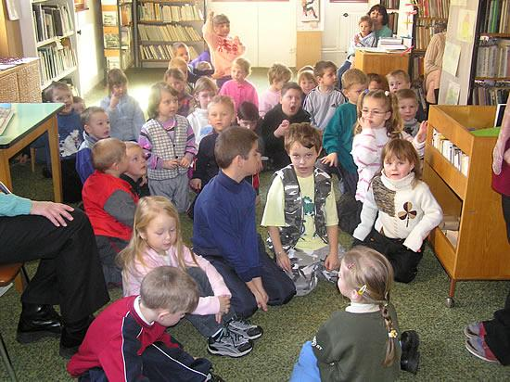

Slide 35
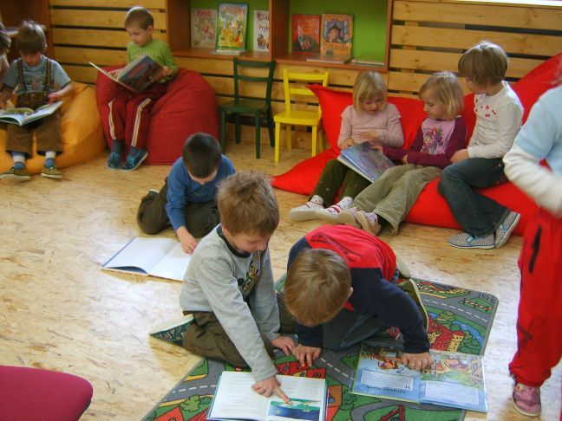
Čtením se bavíme

Slide 36
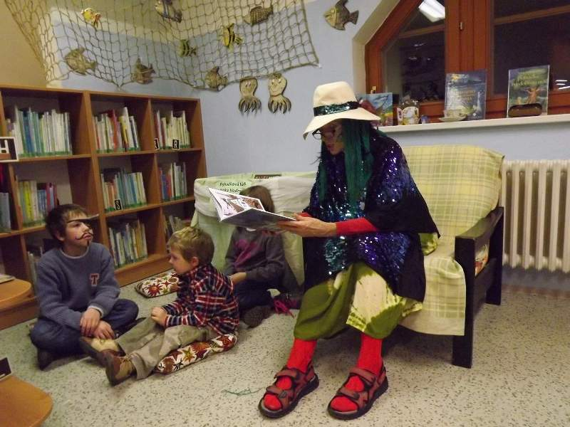

Slide 37
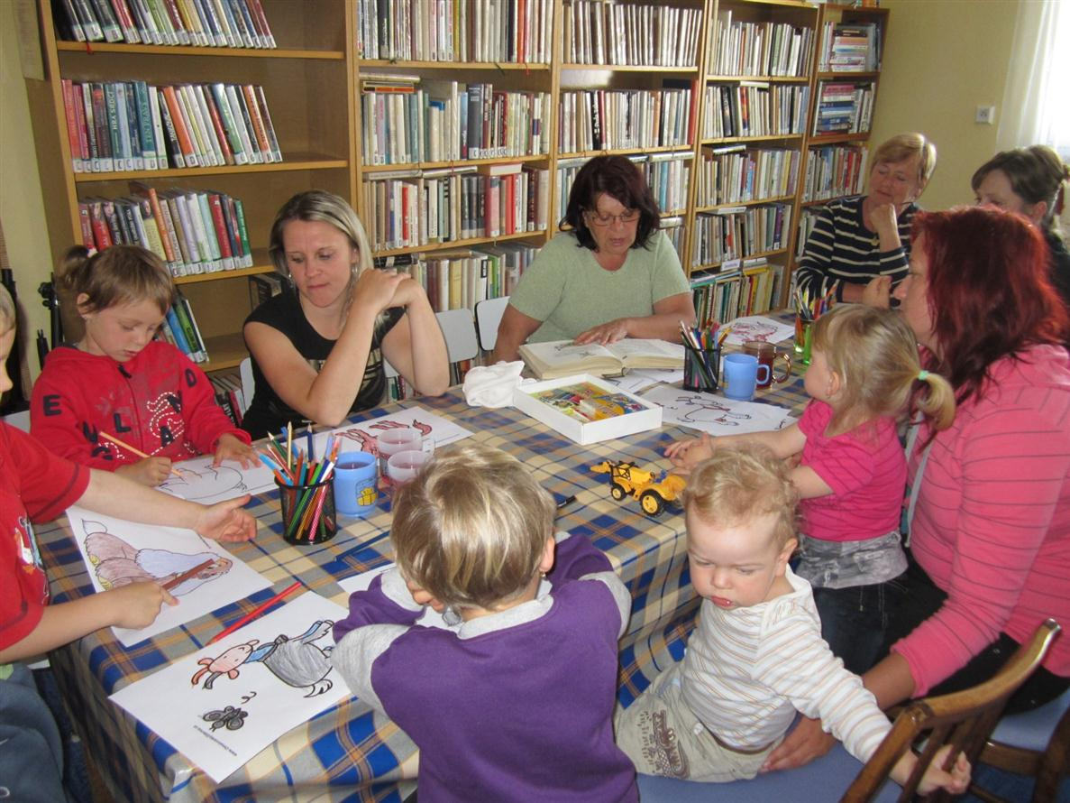
Při poslouchání malujeme

Slide 38
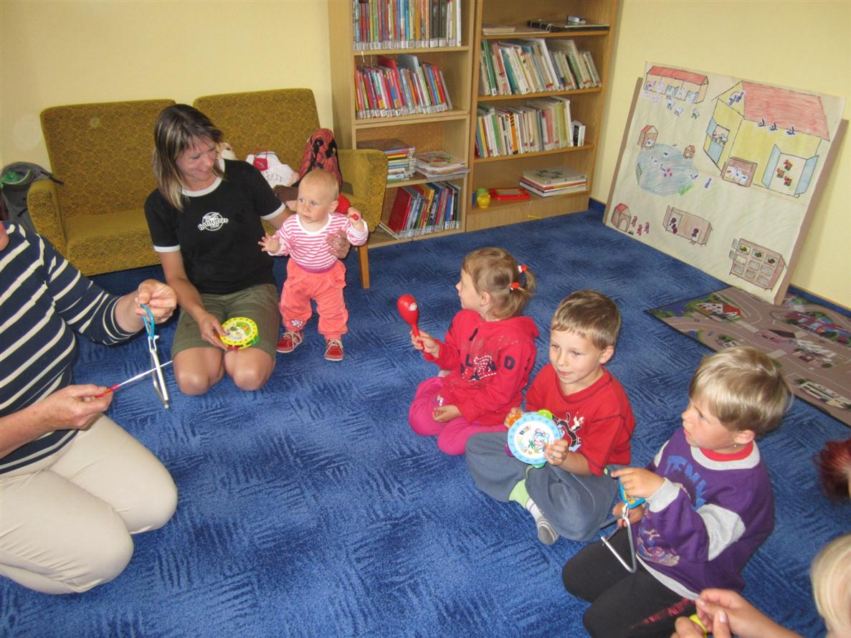
V knihovně si hrajeme

Slide 39
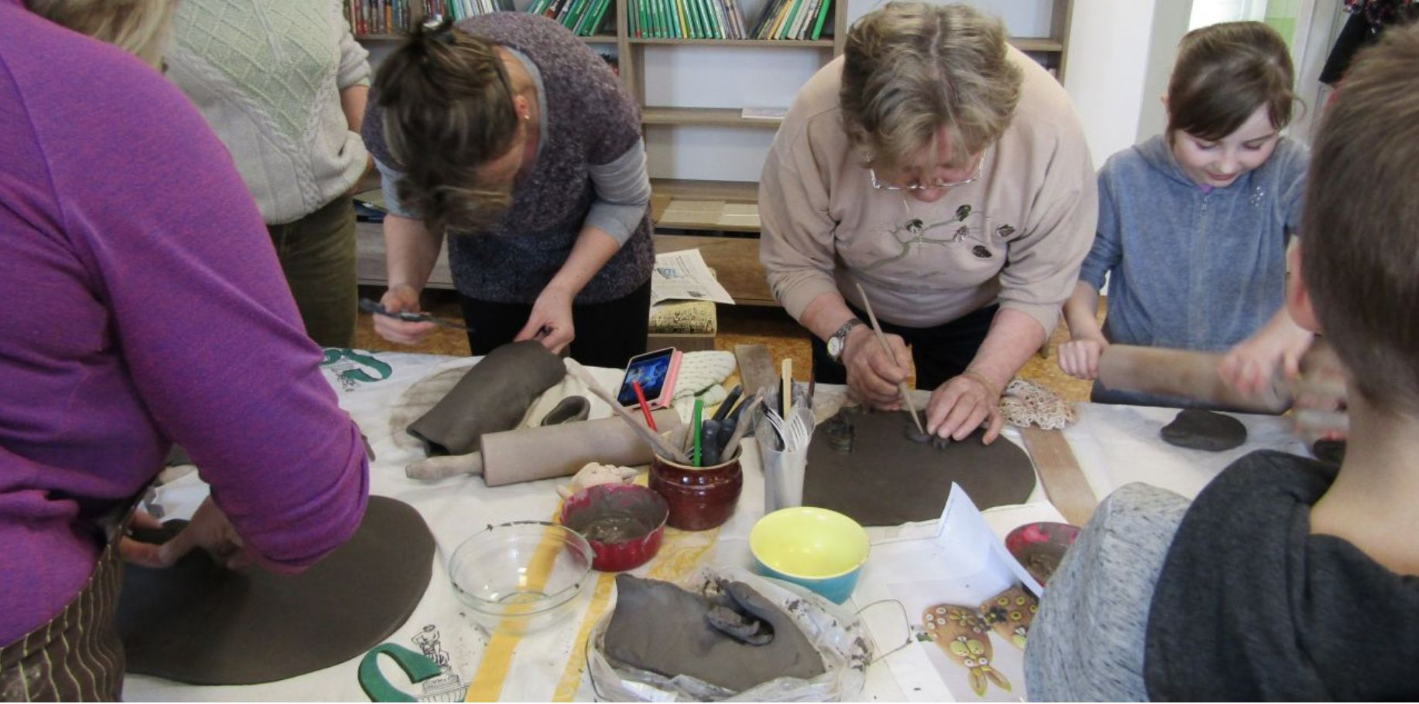
V knihovně tvoříme

Slide 40
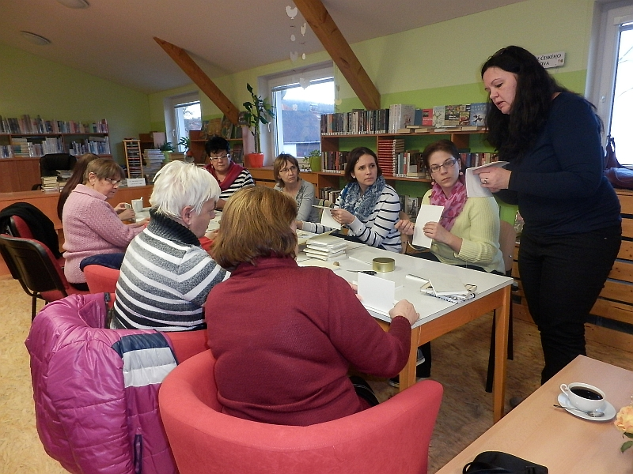

Slide 41
Co je v knihovně nejdůležitější?
Knihovník nebo knihovnice
Právě na jeho aktivitě, iniciativě a nápadech závisí kvalita knihovny.
Aktivní knihovnice nebo knihovník, který přiláká návštěvníky je výhra.
Pro koho? Pro obec? Pro knihovnu?
Pro obyvatele, návštěvníky
Ocenění aktivity

Slide 42
Jak nás může vítat knihovna?

Slide 43
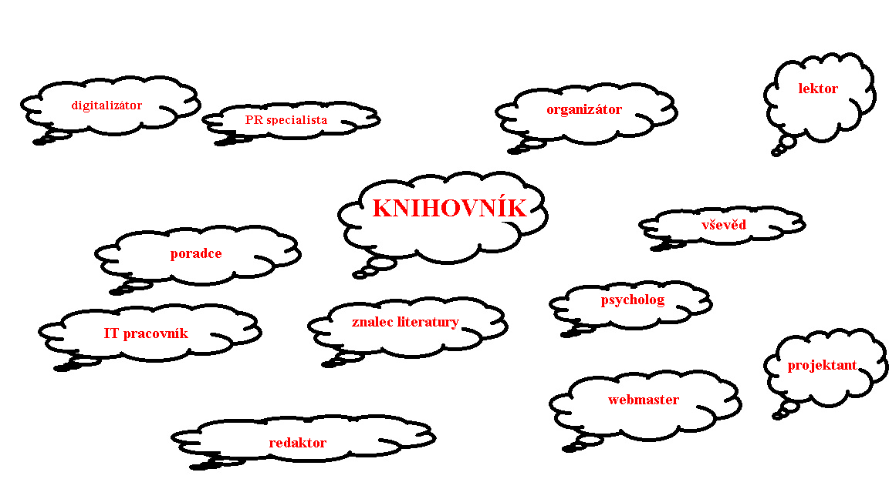
Čím vším by měl být knihovník?

Slide 44
Je to tak opravdu?

Slide 45
Knihovna věc veřejná
Aktivita musí přijít od knihoven.
Připravte smysluplný projekt, my jej podpoříme.
Kolik projektů jsme vymysleli?

Slide 46
Děkuji za pozornost
Lída Švíková
Jihočeská vědecká knihovna v Českých Budějovicích
svikova@cbvk.cz

